Slide 1
Мы все такие разные…..
Киселевск 2015

Slide 3
Что такое толерантность?
Как связаны между собой слова толерантность и терпение?
Какого человека можно считать толерантным?

Slide 4
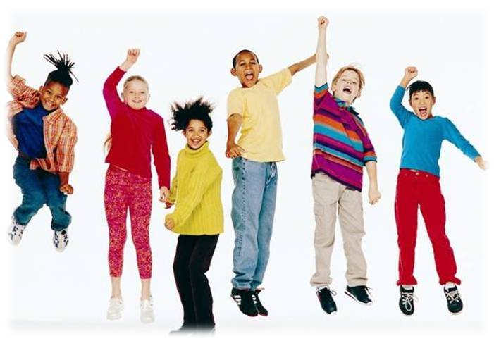
Что же такое толерантность?
Толерантность – терпимость к чужому мнению, вероисповеданию, поведению, культуре, политическим взглядам, национальности, то есть это проявление терпимости, понимания и уважения к личности другого человека независимо от каких – либо отличий

Slide 5
Качества толерантного человека

Slide 6
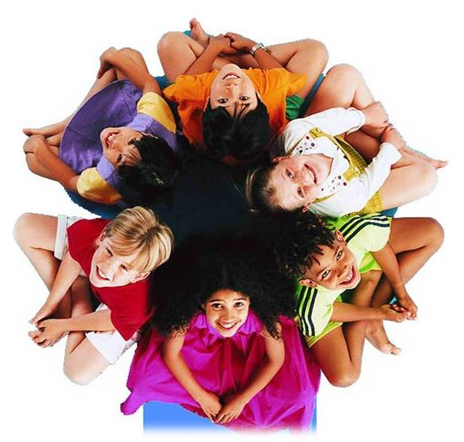
Золотое правило
Поступай с другими так, как бы ты хотел, чтобы поступали с другими.

Slide 7
16 ноября
Международный
День Толерантности

Slide 8
Мы все разные, но у нас много общего!

Slide 9
Дружба народов

Slide 10
Каждый должен уважать других … Не оценивайте людей, а цените!

Slide 11
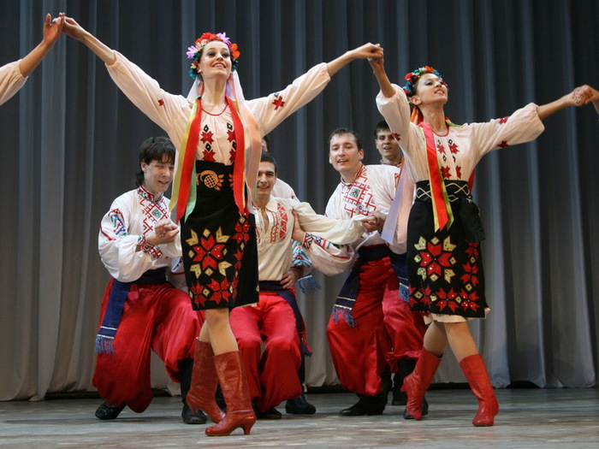
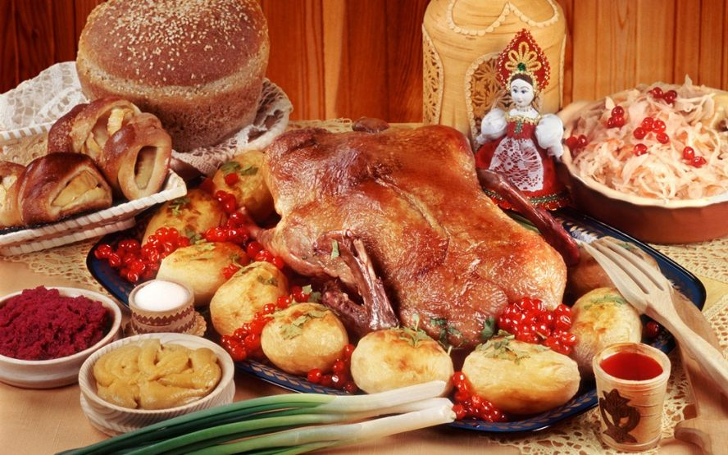
От вкусной еды и каменное сердце размякнет, а от хорошего танца и скупой щедрым станет

Slide 12
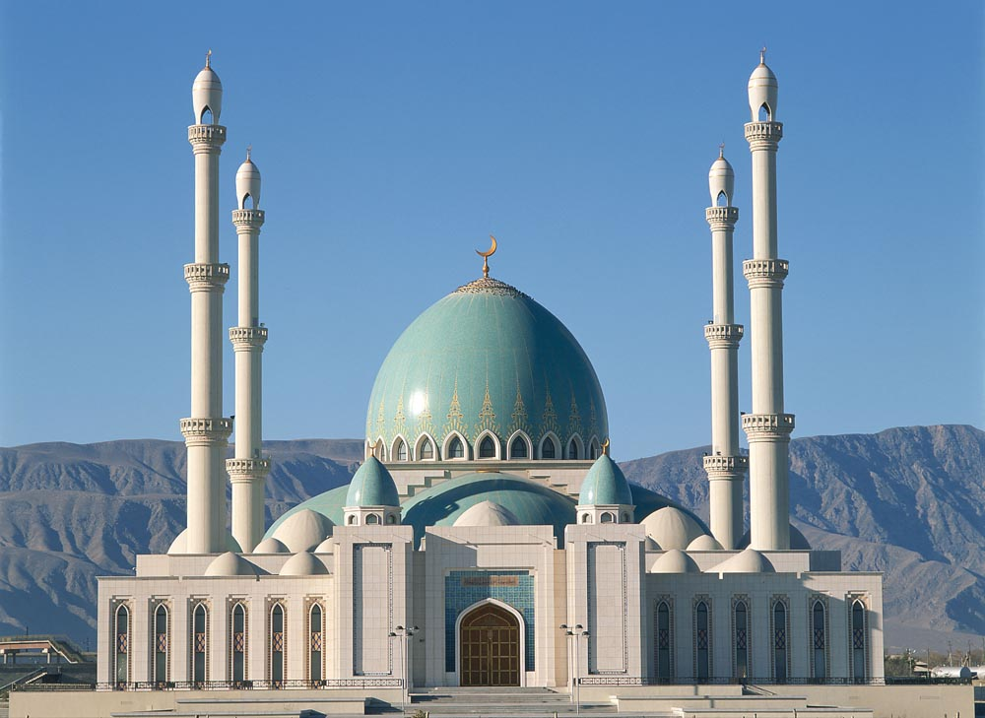
Праздничные заботы
1.Сначала ходят в мечеть.

Slide 13
Праздничные заботы
1.Сначала ходят в мечеть.
2.Убираются дома: моют пол, стены, подметается двор.

Slide 14
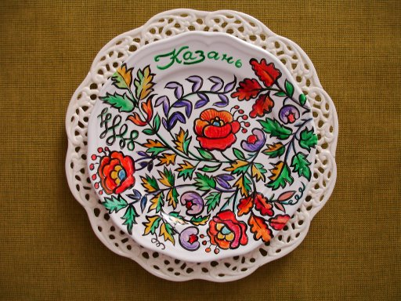
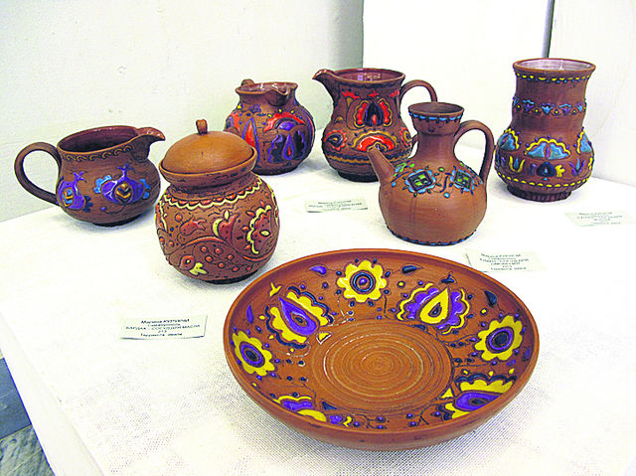
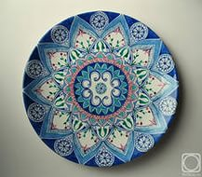
Праздничные заботы
1.Сначала ходят в мечеть.
2.Убираются дома: моют пол, стены, подметается двор.
3.Праздничная посуда отличается разнообразием форм, цветов

Slide 15
Праздничные заботы
1.Сначала ходят в мечеть.
2.Убираются дома: моют пол, стены, подметается двор.
3.Праздничная посуда отличается разнообразием форм, цветов.
4.Готовят праздничную одежду.

Slide 16
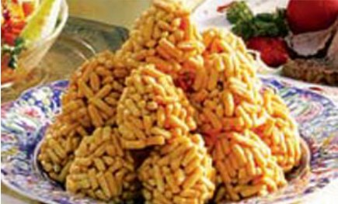
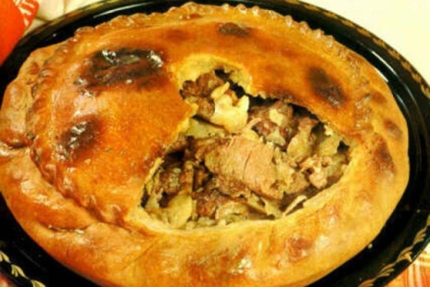
Праздничные заботы
1.Сначала ходят в мечеть.
2.Убираются дома: моют пол, стены, подметается двор.
3.Праздничная посуда отличается разнообразием форм, цветов.
4.Готовят праздничную одежду.
5.Готовят кушанья – «Чак-чак»,
«Балеш»

Slide 17
Толерантность …..

Slide 18
Что такое толерантность?
Как связаны между собой слова толерантность и терпение?
Какого человека можно считать толерантным?

Slide 19
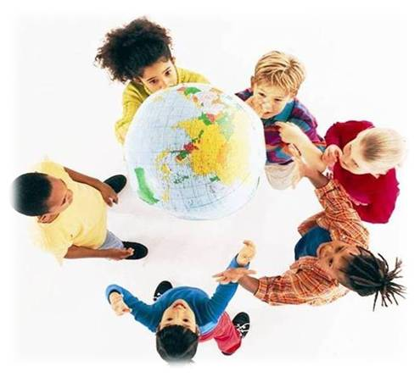
Обижать кого-то за то, что он не такой как ты – нельзя!

Slide 20
Мы на Земле едины все по крови…..

Slide 21
Сегодня на занятии я учился…
Сегодня на занятии я узнал…
Я понял, что…
Я почувствовал, что…
Больше всего мне понравилось…

Slide 22
Спасибо за внимание!

